Slide 1

Национальная система квалификаций России: от теории к практике
Юргелас Мария Владимировна
Заместитель Генерального директора
13 ноября 2019

Slide 2
НАЦИОНАЛЬНАЯ СИСТЕМА КВАЛИФИКАЦИЙ: ПРЕДПОСЫЛКИ СОЗДАНИЯ
Новые технологии
Курс на цифровизацию экономики
Необходимость роста производительности труда
Вызовы
времени
Решение:
создание
НАЦИОНАЛЬНОЙ
СИСТЕМЫ
КВАЛИФИКАЦИЙ
Разрыв между спросом и предложением
рабочей силы
Необходимость в новых механизмах признания
результатов обучения и модернизации путей получения и способов присвоения квалификаций

Slide 3
Качество подготовки кадров: обманутые ожидания
59 %
компаний не хватает квалифицированных работников
РСПП, 2016 г.
>15 млн
работников заняты в неформальном секторе
Росстат, 2016 г.
89
место в мире по доступности квалифицированных работников
Global Human Capital, 2017 г.
>35%
работников заняты низкоквалифицированным трудом
BCG, 2017 г.
91%
работодателей считают недостаточной практическую подготовку выпускников
BCG, 2017 г.
50%
выпускников СПО не трудоустраиваются по профессии (специальности)
НАРК, 2018 г.
25%
заняты в профессиях, не требующих длительного срока обучения
BCG, 2019 г.
34 млн
работников находятся в квалификационной яме
BCG, 2019 г.

Slide 4
Поиск решений
БИЗНЕС
Корпоративные университеты
Совершенствование систем оценки персонала
Работа с кадровыми агентствами
Взаимодействие с ориентированными на диалог образовательными организациями
ГОСУДАРСТВО
Обновление требований к результатам и содержанию профессионального образования;
Инвестиции в совершенствование качества профессионального образования через национальные проекты и государственные программы (кластерный подход, дуальное обучение, целевое обучение, сетевая форма реализации образовательных программ, «точки роста»: ресурсные центры, центры прикладных квалификаций и др.)
Современный вектор – от локальных к системным подходам: построение национальной системы квалификаций (НСК)
1997
Первое упоминание профессиональных
стандартов (ПС) в Программе социальных реформ
Правительства РФ
2014
Появление Нацсовета при Президенте РФ и отраслевых советов
(СПК)
2016-2018
Закон «О независимой оценке квалификации»; формирование инфраструктуры оценки
2006 -2012
Изучение международных практик, локальные пробы разработки ПС в отдельных секторах
2012-2013
Оформление законодательной базы, постановка стратегических задач по развитию системы ПС

Slide 5





Национальная система квалификаций
КОНТЕНТ
ОРГАНИЗАЦИОННАЯ
СТРУКТУРА
СИСТЕМА
ПОДГОТОВКИ
КАДРОВ
ФГОС
НАЦИОНАЛЬНЫЙ
СОВЕТ ПРИ
ПРЕЗИДЕНТЕ РФ ПО
ПРОФЕССИОНАЛЬНЫМ
КВАЛИФИКАЦИЯМ
Образовательные программы
РАМКИ
(УРОВНИ)
квалификаций
ИНСТРУМЕНТЫ
ОТРАСЛЕВЫЕ
СОВЕТЫ ПО ПРОФЕССИОНАЛЬНЫМ КВАЛИФИКАЦИЯМ
Профессионально-общественная аккредитация программ
УПРАВЛЕНИЕ
ПЕРСОНАЛОМ
ПРОФЕССИОНАЛЬНЫЕ
СТАНДАРТЫ
АККРЕДИТУЮЩИЕ ОРГАНИЗАЦИИ
КВАЛИФИКАЦИИ
Независимая оценка квалификации
ЦЕНТРЫ ОЦЕНКИ
КВАЛИФИКАЦИЙ
Должностные инструкции
Локальные акты

Slide 6

Основные направления деятельности по развитию НСК
мониторинг рынка труда, обеспечение его потребностей в квалификациях и профессиональном образовании: сколько и кого учить?
разработка и актуализация профессиональных стандартов и квалификационных требований: чему учить?
организация независимой оценки квалификации: как объективно оценить результат?
проведение экспертизы ФГОС, профессиональных образовательных программ: какие инструменты обеспечивают результат?
организация профессионально-общественной аккредитации профессиональных образовательных программ: какие инструменты обеспечивают результат?

Slide 7
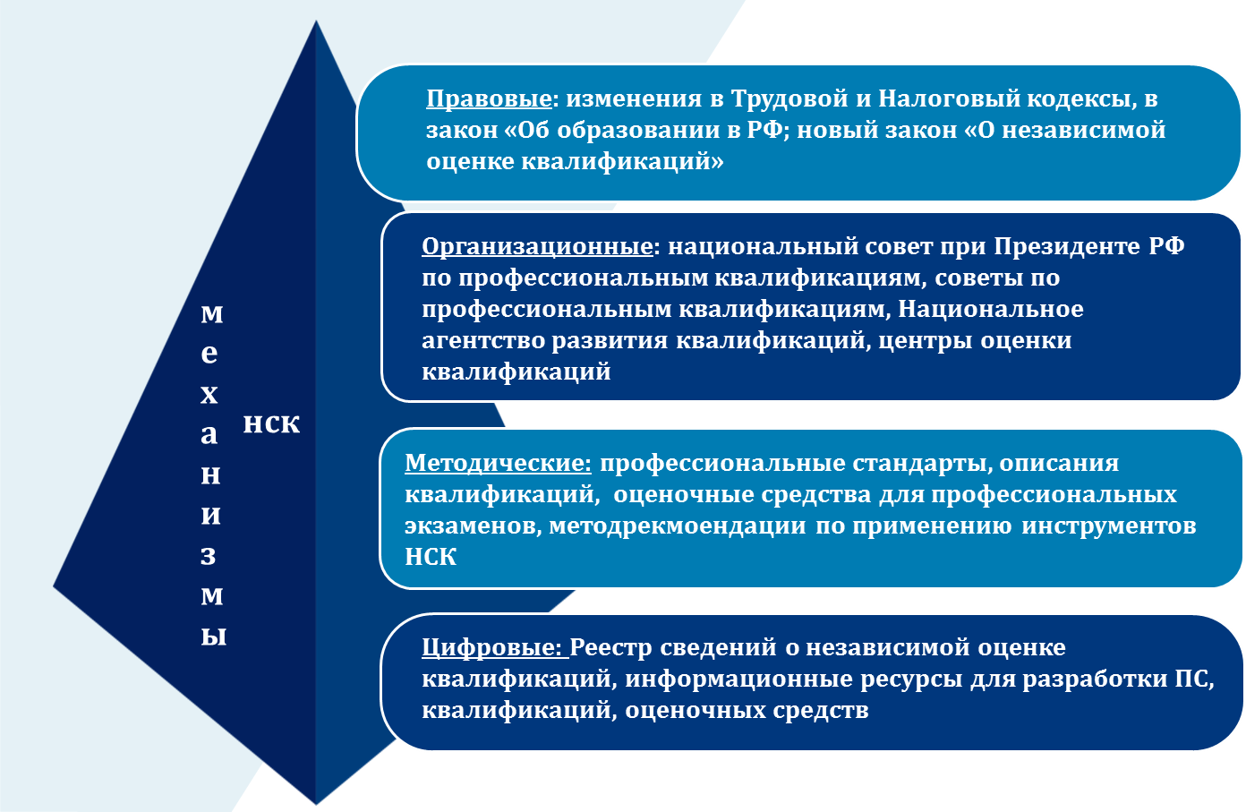
НАЦИОНАЛЬНАЯ СИСТЕМА КВАЛИФИКАЦИЙ – ИНСТРУМЕНТ управления квалификациями
Национальная система квалификаций
– комплекс взаимосвязанных документов, государственно-общественных институтов, мероприятий, обеспечивающий качество подготовки работников и их конкурентоспособность на рынке труда;
- инструмент управления квалификациями и оптимизации трудовых процессов,
- мост между сферой профессионального образования и сферой труда

Slide 8
Основные нормативно-правовые акты НСК
Федеральный закон «О внесении изменений в Трудовой кодекс Российской Федерации и статьи 11 и 73 Федерального закона «Об образовании в Российской Федерации» (от 02.05.2015, № 122-ФЗ), вступил в силу с 01.06.2016 г.;
Федеральный закон «О независимой оценке квалификации» (от 03.07.2016, № 238-ФЗ), вступил в силу с 01.01.2017 г. ;
Федеральный закон "О внесении изменений в Трудовой кодекс Российской Федерации в связи с принятием Федерального закона "О независимой оценке квалификации" (от 03.07.2016 N 239-ФЗ), вступил в силу с 01.01.2017 г. ;
Федеральный закон "О внесении изменений в часть вторую Налогового кодекса Российской Федерации в связи с принятием Федерального закона "О независимой оценке квалификации" (от 03.07.2016 N 251-ФЗ), вступил в силу с 01.01.2017 г. ;
Постановление Правительства РФ «Об особенностях применения профессиональных стандартов в части требований, обязательных для применения государственными внебюджетными фондами Российской Федерации, государственными или муниципальными учреждениями, государственными или муниципальными унитарными предприятиями, а также государственными корпорациями, государственными компаниями и хозяйственными обществами, более пятидесяти процентов акций (долей) в уставном капитале которых находится в государственной собственности или муниципальной собственности» (от 27.06.2016 № 584), вступит в силу с 01.01.2020 г.;
Статья 96 Федерального закона от 29.12.2012 N 273-ФЗ "Об образовании в Российской Федерации«, последняя редакция вступила в силу 02.06.2016 г. ;
Общие требования к проведению профессионально-общественной аккредитации профессиональных образовательных программ, основных программ профессионального обучения, дополнительных профессиональных программ (утверждены Председателем НСПК А.Н. Шохиным) – вступили в силу 03.07.2017 г.

Slide 9
Итоги: национальная система квалификаций в цифрах
78
1299
37
404
утверждённых профессиональных стандартов
СПК
ЦОК
Регионов,
где есть НОК
1969
46422
утверждённых
И ВНЕСЕННЫХ В РЕЕСТР КВАЛИФИКАЦИЙ
человек получили свидетельства
о квалификации
660
экзаменационных площадок
904
квалификаций,
к которым разработаны оценочные средства
4885
человек получили
заключения о прохождении профессионального экзамена
579
ФГОС одобрено НСПК
* На ноябрь 2019 года

Slide 10





Направления работы национального агентства развития квалификаций
обеспечивает организационную, методическую, экспертно-аналитическую поддержку деятельности Национального совета,
советов по профессиональным квалификациям и центров оценки квалификаций
организует формирование, ведение, развитие реестра и других информационных ресурсов национальной системы квалификации
утверждает на основе предложений советов по профессиональным квалификациям наименования квалификаций и требования к квалификациям
осуществляет информирование и консультирование участников системы независимой оценки квалификации

Slide 11












советы по профессиональным квалификациям
СОВЕТЫ ПО ПРОФЕССИОНАЛЬНЫМ КВАЛИФИКАЦИЯМ (всего 37)
Совет по профессиональным квалификациям в нефтегазовом комплексе;
Совет по профессиональным квалификациям в области сварки;
Совет по профессиональным квалификациям в электроэнергетике;
Совет по профессиональным квалификациям в области управления персоналом;
Совет по профессиональным квалификациям в строительстве;
……………

Slide 12


















































Партнеры национальной системы квалификаций

Slide 13
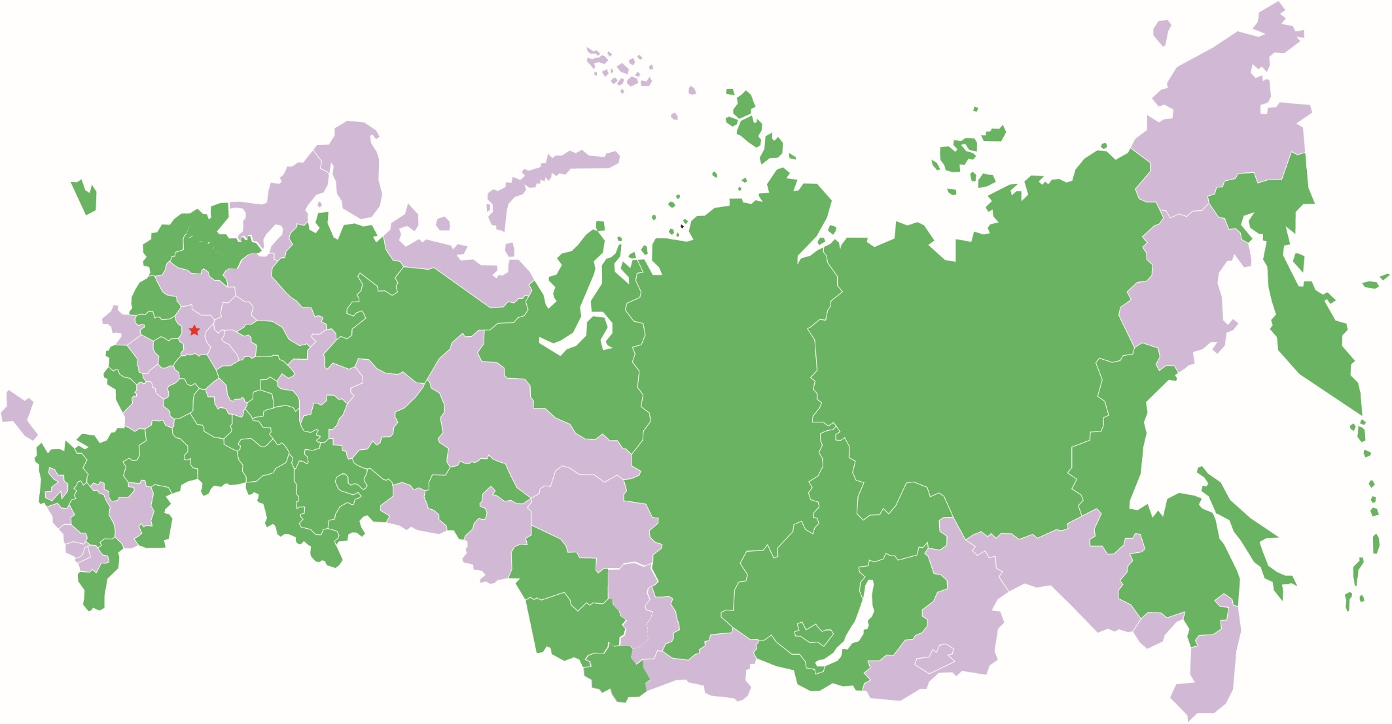
Региональное развитие НСК

Slide 14
Региональное развитие НСК
СУБЪЕКТЫ РОССИЙСКОЙ ФЕДЕРАЦИИ, В КОТОРЫХ ДЕЙСТВУЮТ РЕГИОНАЛЬНЫЕ МЕТОДИЧЕСКИЕ ЦЕНТРЫ НСК
Алтайский край
Астраханская область
Белгородская область
Воронежская область
Иркутская область
Калининградская область
Калужская область
Костромская область
Краснодарский край
Красноярский край
Курская область
Ленинградская область
Нижегородская область
Новосибирская область
Омская область
Оренбургская область
Пензенская область
Псковская область
Республика Алтай
Республика Башкортостан
Республика Бурятия
Республика Коми
Республика Дагестан
Республика Марий Эл
Республика Саха (Якутия)
Республика Татарстан
Республика Чувашия
Ростовская область
Самарская область
Санкт-Петербург
Саратовская область
Свердловская область
Смоленская область
Тамбовская область
Томская область
Тульская область
Тюменская область
Ульяновская область
Хабаровский край
Челябинская область

Slide 15
Региональная организационная модель НСК
Координационный
совет по развитию
национальной системы
квалификаций
Региональные государственные структуры
Национальный совет
Работодатели и их региональные
объединения
Национальное
агентство
Региональный методический
центр
СПК
Центры оценки
квалификации
СПК
СПК
Региональная система образования
Граждане РФ и других государств

Slide 16
ПРОФЕССИОНАЛЬНЫЙ СТАНДАРТ
И ТРУДОВОЙ КОДЕКС РОССИЙСКОЙ ФЕДЕРАЦИИ
Статья 195-1. Понятия квалификации работника, профессионального стандарта:
• Квалификация работника - уровень знаний, умений, профессиональных навыков и опыта работы работника;
• Профессиональный стандарт - характеристика квалификации, необходимой работнику для осуществления определенного вида профессиональной деятельности.;
• Порядок разработки, утверждения и применения профессиональных стандартов, а также установления тождественности наименований должностей, профессий и специальностей, содержащихся в едином тарифно-квалификационном справочнике работ и профессий рабочих, едином квалификационном справочнике должностей руководителей, специалистов и служащих, наименованиям должностей, профессий и специальностей, содержащихся в профессиональных стандартах, устанавливается Правительством Российской Федерации с учетом мнения Российской трехсторонней комиссии по регулированию социально-трудовых отношений.

Slide 17
Необходимость совершенствования нормативной базы социально – трудовых отношений в России
Актуализация квалификационных характеристик видов профессиональной деятельности, реализуемых в экономике страны
Создание объективной основы для формирования программ профессионального образования/обучения/подготовки, обратной связи между требованиями работодателей и качеством подготовки специалистов; для оценки профессиональных квалификаций вне зависимости от путей их получения
Актуализация перечня должностей/ профессий , представленных в экономике страны, установление их соответствий с конкретными видами профессиональной деятельности
ПС – этап развития квалификационных характеристик (справочников)
ЕТКС и ЕКС будут заменяться профессиональными стандартами (Приказ Министерства труда и социальной защиты РФ от 9 апреля 2018 г. № 215 “О внесении изменений в некоторые выпуски Единого тарифно-квалификационного справочника работ и профессий рабочих”)
ВАЖНО: надо быть готовым к отмене ЕКТС и ЕКС

Slide 18
Обязательность применения требований в профессиональных стандартах
Трудовой кодекс Российской Федерации (далее – Кодекс) устанавливает обязательность применения требований, содержащихся в профессиональных стандартов в случаях:
согласно части второй статьи 57 Кодекса наименование должностей, профессий, специальностей и квалификационные требования к ним должны соответствовать наименованиям и требованиям, указанным в квалификационных справочниках или профессиональных стандартах, если в соответствии с Кодексом или иными федеральными законами с выполнением работ по этим должностям, профессиям, специальностям связано предоставление компенсаций и льгот либо наличие ограничений;
согласно статье 195.3 Кодекса требования к квалификации работников, содержащиеся в профессиональных стандартах, обязательны для работодателя в случаях, если они установлены Кодексом, другими федеральными законами, иными нормативными правовыми актами Российской Федерации.
В остальных случаях эти требования носят рекомендательный характер.

Slide 19
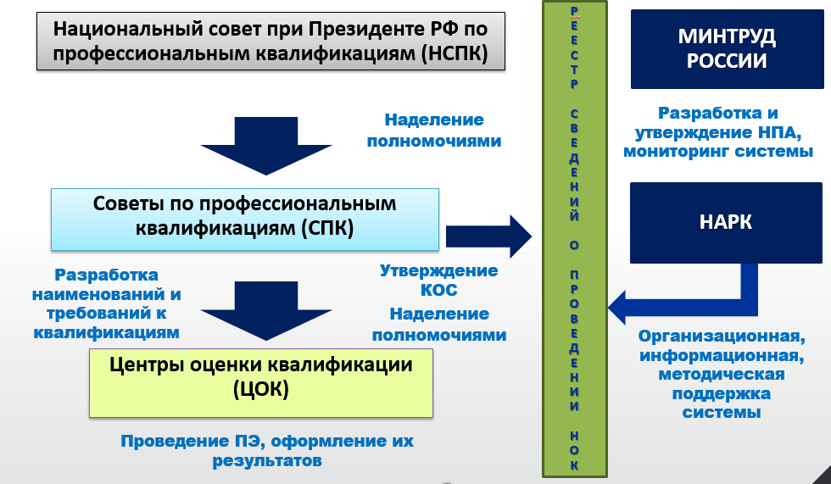
МОДЕЛЬ СИСТЕМЫ НЕЗАВИСИМОЙ ОЦЕНКИ КВАЛИФИКАЦИЙ

Slide 20
НЕЗАВИСИМАЯ ОЦЕНКА КВАЛИФИКАЦИИ
Отличия от аттестации персонала
признак
НОК
Аттестация
Ключевой принцип
добровольность
как правило, обязательность
Область применения
нет ограничений, в том числе по отношению к незанятым лицам; занятым лицам, не состоящим в трудовых отношениях; обучающимся; иностранным гражданам и лицам без гражданства
только в рамках трудовых отношений
Содержательная основа (требования к квалификации)
профессиональные стандарты, иные квалификационные требования, утверждаемые в установленном законодательством порядке
требования конкретного работодателя
Возможность использования результатов оценки при переходе работника к другому работодателю
отсутствие ограничений, т.к. обеспечивается единый методический подход к оценке кадрового ресурса в соответствии с потребностями сферы труда
имеются существенные ограничения

Slide 21

Дорожная карта развития национальной системы квалификаций до 2024 года
Цель
Ожидаемые результаты
внедрение НСК в практику управления персоналом, наращивание инвестиций предприятий и организаций в развитие НСК;
поддержка формирования перспективной структуры занятости;
укрепление связи системы образования и сферы труда,
развитие независимой оценки квалификации,
развитие инфраструктуры, информационных ресурсов НСК
Создание современного высокомобильного рынка труда, обеспеченного квалифицированными кадрами

Slide 22
Национальная система квалификации в управлении персоналом
перспективы:
инструменты:
Квалификация работников прозрачна для работодателей и рынка труда в целом
Открытые информационные ресурсы содержат сведения о квалифицированных кадрах
Работодатели направляют работников на независимую оценку квалификации
Независимая оценка квалификации используется для обеспечения входа в профессию
Обучение специалистов по управлению персоналом
Методическая поддержка работодателей по применению профессиональных стандартов и независимой оценки квалификации
Льготное налогообложение при использовании механизмов национальной системы квалификаций

Slide 23
Формирование эффективной структуры занятости
перспективы:
инструменты:
Профессиональные стандарты, квалификации, оценочные средства актуализированы с учетом новых профессий и ключевых компетенций
Оперативное и обоснованное выведение на рынок новых квалификаций и компетенций
Осуществлен переход от старых квалификационных справочников к профессиональным стандартам
Мониторинг рынка труда (в разрезе квалификаций)
Отраслевые рамки квалификаций на единой цифровой платформе
Систематизация (каталог) ключевых компетенций

Slide 24
Укрепление связи системы образования и рынка труда
перспективы:
инструменты:
От утверждения профессионального стандарта до старта образовательной программы проходит не больше года
Сняты нормативные барьеры, сдерживающие участие работодателей в реализации образовательных программ
Результаты профессионально-общественной аккредитации образовательных программ учитываются при распределении КЦП, в целевом обучении, гос. аккредитации
Непосредственное применение профессиональных стандартов при разработке образовательных программ
Актуализация подходов к формированию, ведению, обновлению перечней профессий и специальностей СПО, специальностей и направлений подготовки ВО, профессий профобучения
Реализация формулы: широкая квалификаций по образованию + несколько профессиональных квалификаций

Slide 25
Развитие независимой оценки квалификации
перспективы:
инструменты:
Единые принципы независимой оценки квалификации распространены на отраслевые системы оценки
Доступность независимой оценки квалификации для выпускников: два документа по завершению образовательной программы – об образовании и квалификации
Внесение изменений в нормативные правовые акты, регламентирующие:
присвоение квалификаций по результатам
освоения образовательных программ;
отраслевые системы присвоения квалификаций;
занятость населения;
правовое положение иностранных граждан

Slide 26
Развитие информационных ресурсов и продвижение национальной системы квалификаций
перспективы:
инструменты:
Информация о национальной системе квалификаций доступна для широкого круга пользователей
Организованы консультационные пункты по вопросам национальной системы квалификаций
Создана единая цифровая платформа национальной системы квалификаций
Организация информирования и постоянный мониторинг информированности населения по вопросам национальной системы квалификаций
Внедрение системы «одного окна» для всех пользователей национальной системы квалификаций

Slide 27

Базовый центр подготовки кадров НАРК: актуальные и перспективные проекты по развитию диалога между рынком труда и системой образования
БАЗОВЫЙ ЦЕНТР – МОСТ МЕЖДУ РАБОТОДАТЕЛЯМИ И СИСТЕМОЙ ОБРАЗОВАНИЯ
ФУНКЦИИ в соответствии с Распоряжением Правительства РФ от 29 сентября 2016 г. № 2042-р
КЛЮЧЕВЫЕ ПРОЕКТЫ: 2017-2018-2019-2020 гг.
Создание базы данных лучших практик подготовки рабочих кадров
Организация повышения квалификации педагогов профессионального обучения, СПО и ДПО на основе применения профессиональных стандартов
Методическая поддержка работодателей и образовательных организаций по вопросам применения профессиональных стандартов (ПС) и независимой оценки квалификации (НОК)
Осуществление мероприятий по повышению престижа рабочих профессий
Подготовка и распространение методических и информационных материалов
Отбор, описание, распространение лучших практик подготовки рабочих кадров
Продвижение национальной системы квалификаций (НСК) в студенческой среде:
  Профессиональные экзамены для студентов колледжей (ГИА-НОК)
  Квалификации в глобальном мире
  НСК – конструктор карьеры
Обучение наставников на предприятиях работе с молодежью
Информационное продвижение, методическое и организационное сопровождение внедрения ПС и НОК в подготовку кадров

Slide 28



Национальная система квалификаций – эффективный механизм
Государству
Инструмент развития человеческого капитала
Гражданам
Уверенность на рынке труда, самореализация и благосостояние
Работодателям
Развитие бизнеса и увеличение прибыли за счет повышения квалификации работников
Повышение производительности труда до уровня ведущих экономик мира
Навигатор для профессионального развития
Качественный и гибкий инструмент подбора
и развития персонала
для 71,9млн. работающих граждан России

Slide 29
Перечень цифровых ресурсов
1. Информационные сайты:
1.1. Национального Совета;
1.2. АНО «НАРК»;
1.3. Базового центра;
2. ПМК для проведения опросов;
3. ПМК «Реестр сведений о проведении независимой оценки квалификаций»;
4. ПМК «Разработка квалификаций»;
5. ПМК «Отраслевая рамка квалификаций»;
6. ПМК «Разработка оценочных средств»:
7. ПМК «Онлайн экзамен»;
8. ПМК «Демо экзамен»;
9. ПМК «Единое окно»;
10. Цифровая «Википедия» разработчика ресурсов НСК;
11. ПМК «Агрегатор образовательных программ, ориентированных на квалификацию»;
12. ПМК «Платформа экспертизы контента НСК»;
13. ПМК «Автоматизированная система мониторинга жизненного цикла квалификаций;
14. Программно-аппаратный комплекс «Профессиональные стандарты»; Минтруд России
15. Справочник профессий; Минтруд России
16. Система мониторинга профессионально-общественной аккредитации; Минобрнауки России
17. Федеральный реестр примерных образовательных программ СПО; Минпросвещения России
18. Реестр примерных образовательных программ высшего образования. Минобрнауки России
АНО «НАРК»

Slide 30
ИНФОРМАЦИОННЫЕ РЕСУРСЫ
Реестр сведений о проведении независимой оценки квалификации
https://nok-nark.ru
Программно-аппаратный комплекс «Профессиональные стандарты»
http://profstandart.rosmintrud.ru
Программно-методический комплекс для разработки профессиональных стандартов и квалификаций
http://skills-nark.ru
Программно-методический комплекс «Оценка квалификаций» (разработка оценочных средств)
http://kos-nark.ru
Государственный информационный ресурс «Справочник профессий»
http://spravochnik.rosmintrud.ru
Коммуникационный портал для взаимодействия с партнерами в регионах
http://regions.nark.ru
Информационно-аналитическая платформа «Опросы» (мониторинг развития профессий)
http://opros.rosmintrud.ru
Сайты Национального совета, НАРК, СПК, ЦОК
http://nark.ru
http://nspkrf.ru

Slide 31







Мониторинг рынка труда: единый инструментарий
Мониторинг рынка труда, включая мониторинг обеспечения потребности в квалификациях и профобразовании, – одно из полномочий СПК
Партнеры мониторинга
2018 год
задачи, стоящие перед советами по профессиональным квалификациям, формируют новую модель мониторинга рынка труда
Разработан единый инструментарий для СПК
Проведена его апробация: 4 СПК, 500+ работодателей
2019 год
мониторинг рынка труда = активное участие федеральных (ФОИВ, СПК) и региональных органов + единая цифровая платформа
В организации мониторинга принимают участие РОИВ
Расширяется охват и отраслевая география мониторинга
Разрабатывается цифровая платформа для сбора и анализа данных
Участники мониторинга
Советы по профессиональным квалификациям
Регионы:
2020 год
инструмент, задуманный для советов по профессиональным квалификациям, выходит на новый уровень
ФОИВ и РОИВ получают доступ к данным мониторинга интересующего сегмента рынка труда
СПК получают доступ к инструментам для анализа жизненного цикла квалификаций
Работодатели получают новые сервисы для управления квалификациями на корпоративном уровне
В 2018-2019 гг. в мониторинге приняли участие более 25 тыс. работодателей
31

Slide 32
Исследование востребованности независимой оценки квалификации
Направляет ли Ваша организация своих работников на независимую оценку квалификации?
32

Slide 33
Исследование востребованности независимой оценки квалификации
Раздел ОКВЭД | Направляет или планирует направить в ближайшей перспективе (до 1 года) | Планирует в среднесрочной перспективе - через 1-3 года | Планирует в долгосрочной перспективе – более, чем через 3 года | Не знаю о данной процедуре
Деятельность гостиниц и предприятий общественного питания (Раздел I) | 25% | 11% | 34% | 30%
Добыча полезных ископаемых (Раздел В) | 18% | 22% | 24% | 36%
Обеспечение электроэнергией, газом, водой и паром (Разделы D и Е) | 17% | 28% | 30% | 25%
Строительство (Раздел Н) | 17% | 27% | 25% | 31%
Деятельность по операциям с недвижимым имуществом (Раздел L) | 17% | 24% | 36% | 23%
Сельское, лесное хозяйство, охота, рыболовство и рыбоводство (Раздел А) | 16% | 20% | 27% | 36%
Деятельность в области здравоохранения и социальных услуг (Раздел Q) | 15% | 29% | 31% | 25%
Деятельность в области культуры, спорта, организации досуга и развлечений (раздел R) | 14% | 32% | 28% | 26%
Деятельность в области информации и связи (Раздел J) | 14% | 27% | 22% | 37%
Транспортировка и хранение (Раздел Н) | 13% | 34% | 22% | 31%
Торговля оптовая и розничная; ремонт автотранспортных средств и мотоциклов (Раздел G) | 12% | 17% | 21% | 50%
Обрабатывающие производства (Раздел С) | 11% | 28% | 36% | 25%
Деятельность финансовая и страховая (Раздел К) | 9% | 22% | 28% | 42%
33

Slide 34
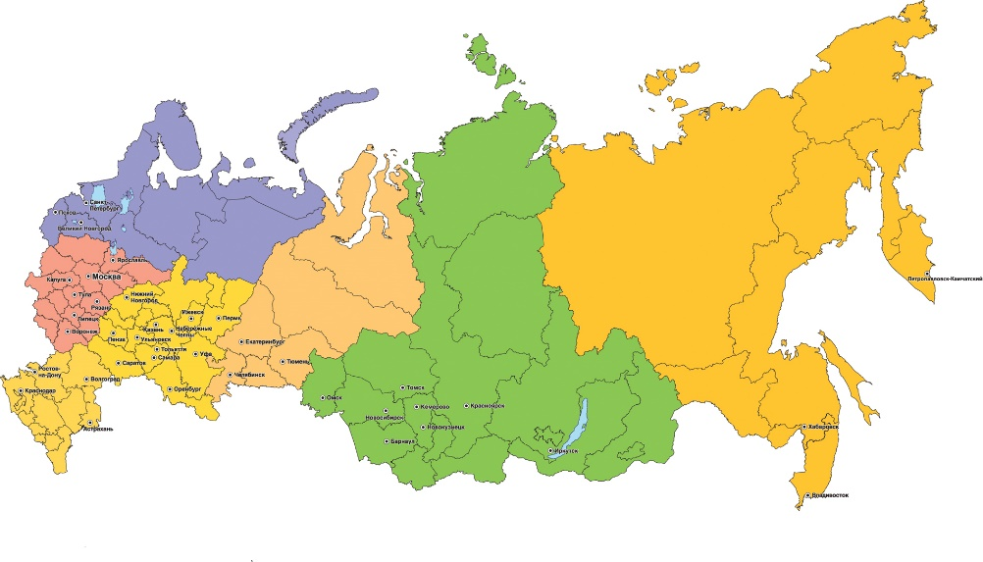
Вопросы, требующие решения
Расширение инфраструктуры и финансовое обеспечение оценки квалификации работников массовых профессий государственного и муниципального сектора, незанятых, пенсионеров, выпускников
Вовлеченность региональных органов в развитие системы квалификаций
Пилотный проект по развитию сети многопрофильных центров оценки квалификаций для приоритетных секторов экономики
Сопряжение норм законодательства об образовании и о труде
Повышение эффективности деятельности советов по профессиональным квалификациям
Отдельное стимулирование разных целевых групп ( в т.ч. льготы страховых компаний; льготы при лицензировании, льготы при оценке принимаемых на работу)
Упрощение процедур, пакетный режим разработки инструментов, более четкое определение потребности регионов в независимой оценке с учетом данных мониторинга и пр.
Организация и проведение независимой оценки квалификации по приоритетным для региона видам профессиональной деятельности и квалификациям (не менее 10 профилей)

Slide 35
10 ключевых слов о будущем НСК
Стимулы
Доступность
Процедуры
Господдержка
Цифровизация
Диверсификация
Планирование
Мониторинг
Многомодельность
Системность
НАРК

Slide 36

36

Slide 37
Спасибо за внимание!
109240, Москва
Котельническая набережная, 17
Тел.: +7 (495) 966-16-86
E-mail: info@nark.ru
https://nark.ru

